Slide 1
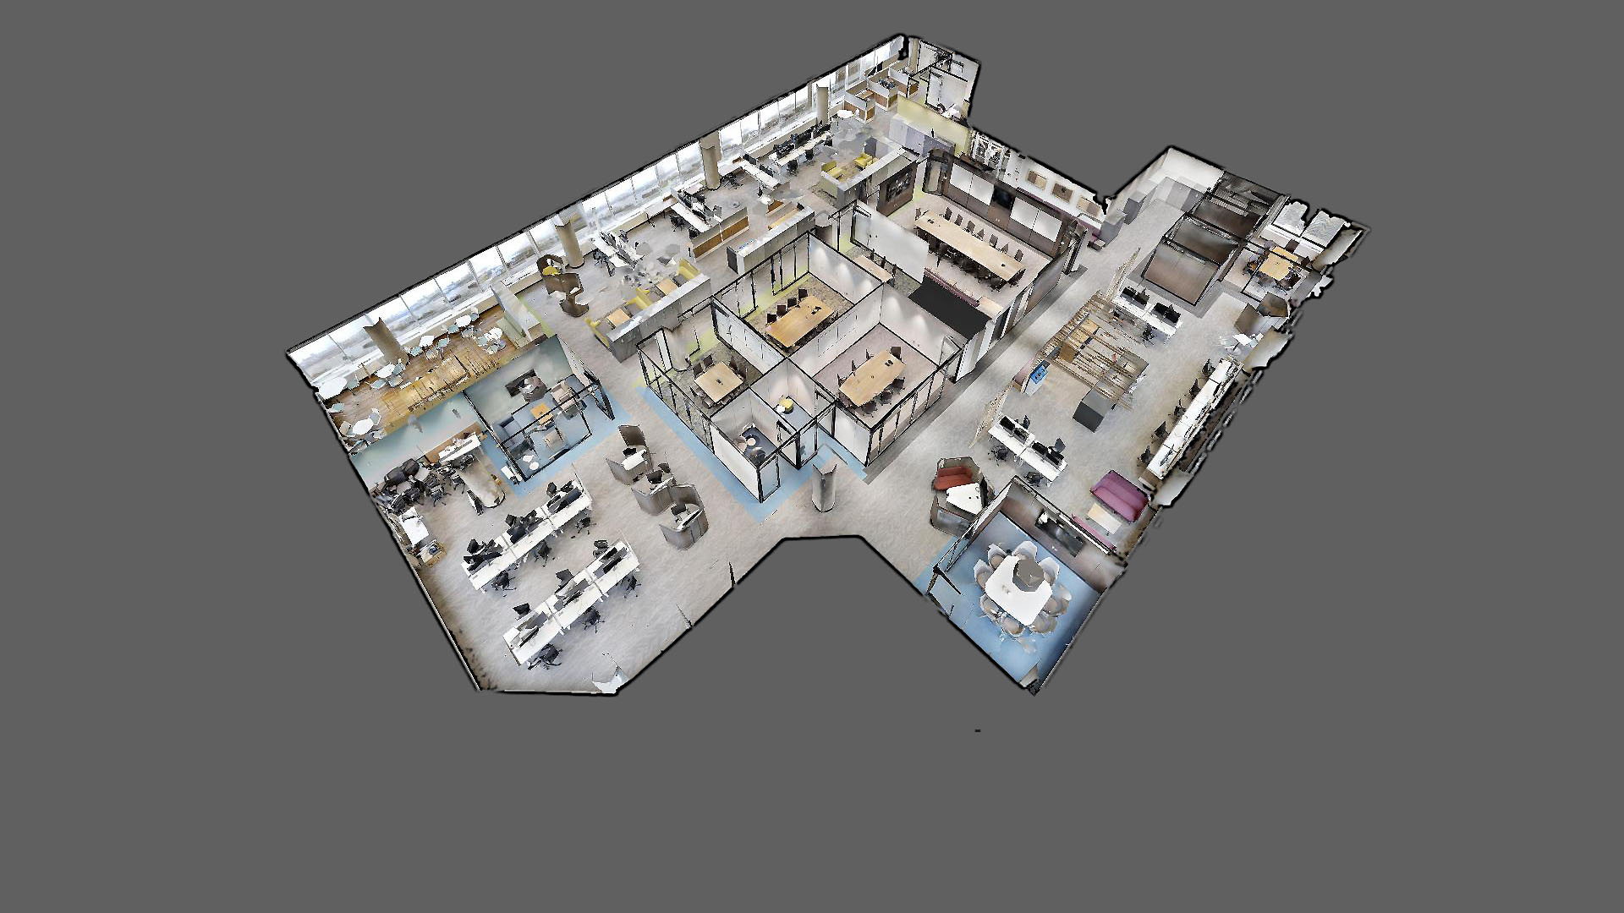
11 Laurier Suite 9A1
Notes:
En mai 2018, les bureaux des sous‑ministres adjoints des Services immobiliers (SI) (K. Radford et M. Mills) ainsi qu’une section du Secteur de la planification stratégique, de l’administration et du renouvellement ont été déménagés dans la zone 9A1, dans la tour A de la Place du Portage.
La superficie utilisée est de 928,5 m².
85 employés ont été affectés à cet étage, ce qui porte le ratio d’utilisation à 10,9 m² utilisables par équivalent temps plein (ETP).
Cela représenterait une réduction de 36 % de l’utilisation de l’espace par rapport aux normes de l’initiative Milieu de travail 2.0, ainsi qu’une diminution de 42 % des 16 m² utilisables par ETP que la plupart des ministères utilisent actuellement dans les milieux existants.

Slide 2
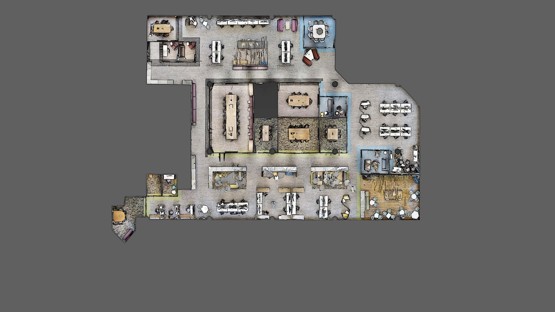
Plan
Notes:
Le plancher est une conception du Milieu de travail GC qui contribue à une utilisation plus efficace de l'espace, car tous les points de travail sont partagés. Dans cette présentation, vous verrez de nombreux points de travail différents, chacun ayant une utilisation différente selon le type de travail que vous effectuerez. Il est basé sur l'activité et permet à l'employé de décider où et comment il souhaite travailler pour être aussi productif et efficace que possible.
Le Milieu de travail GC est très flexible. Dans ce cas-ci, le client a choisi de faire une zone exécutive au lieu d’une zone interactive. Il y a un éco système et on y retrouve des points de travail collaboratifs et individuels.

Slide 3
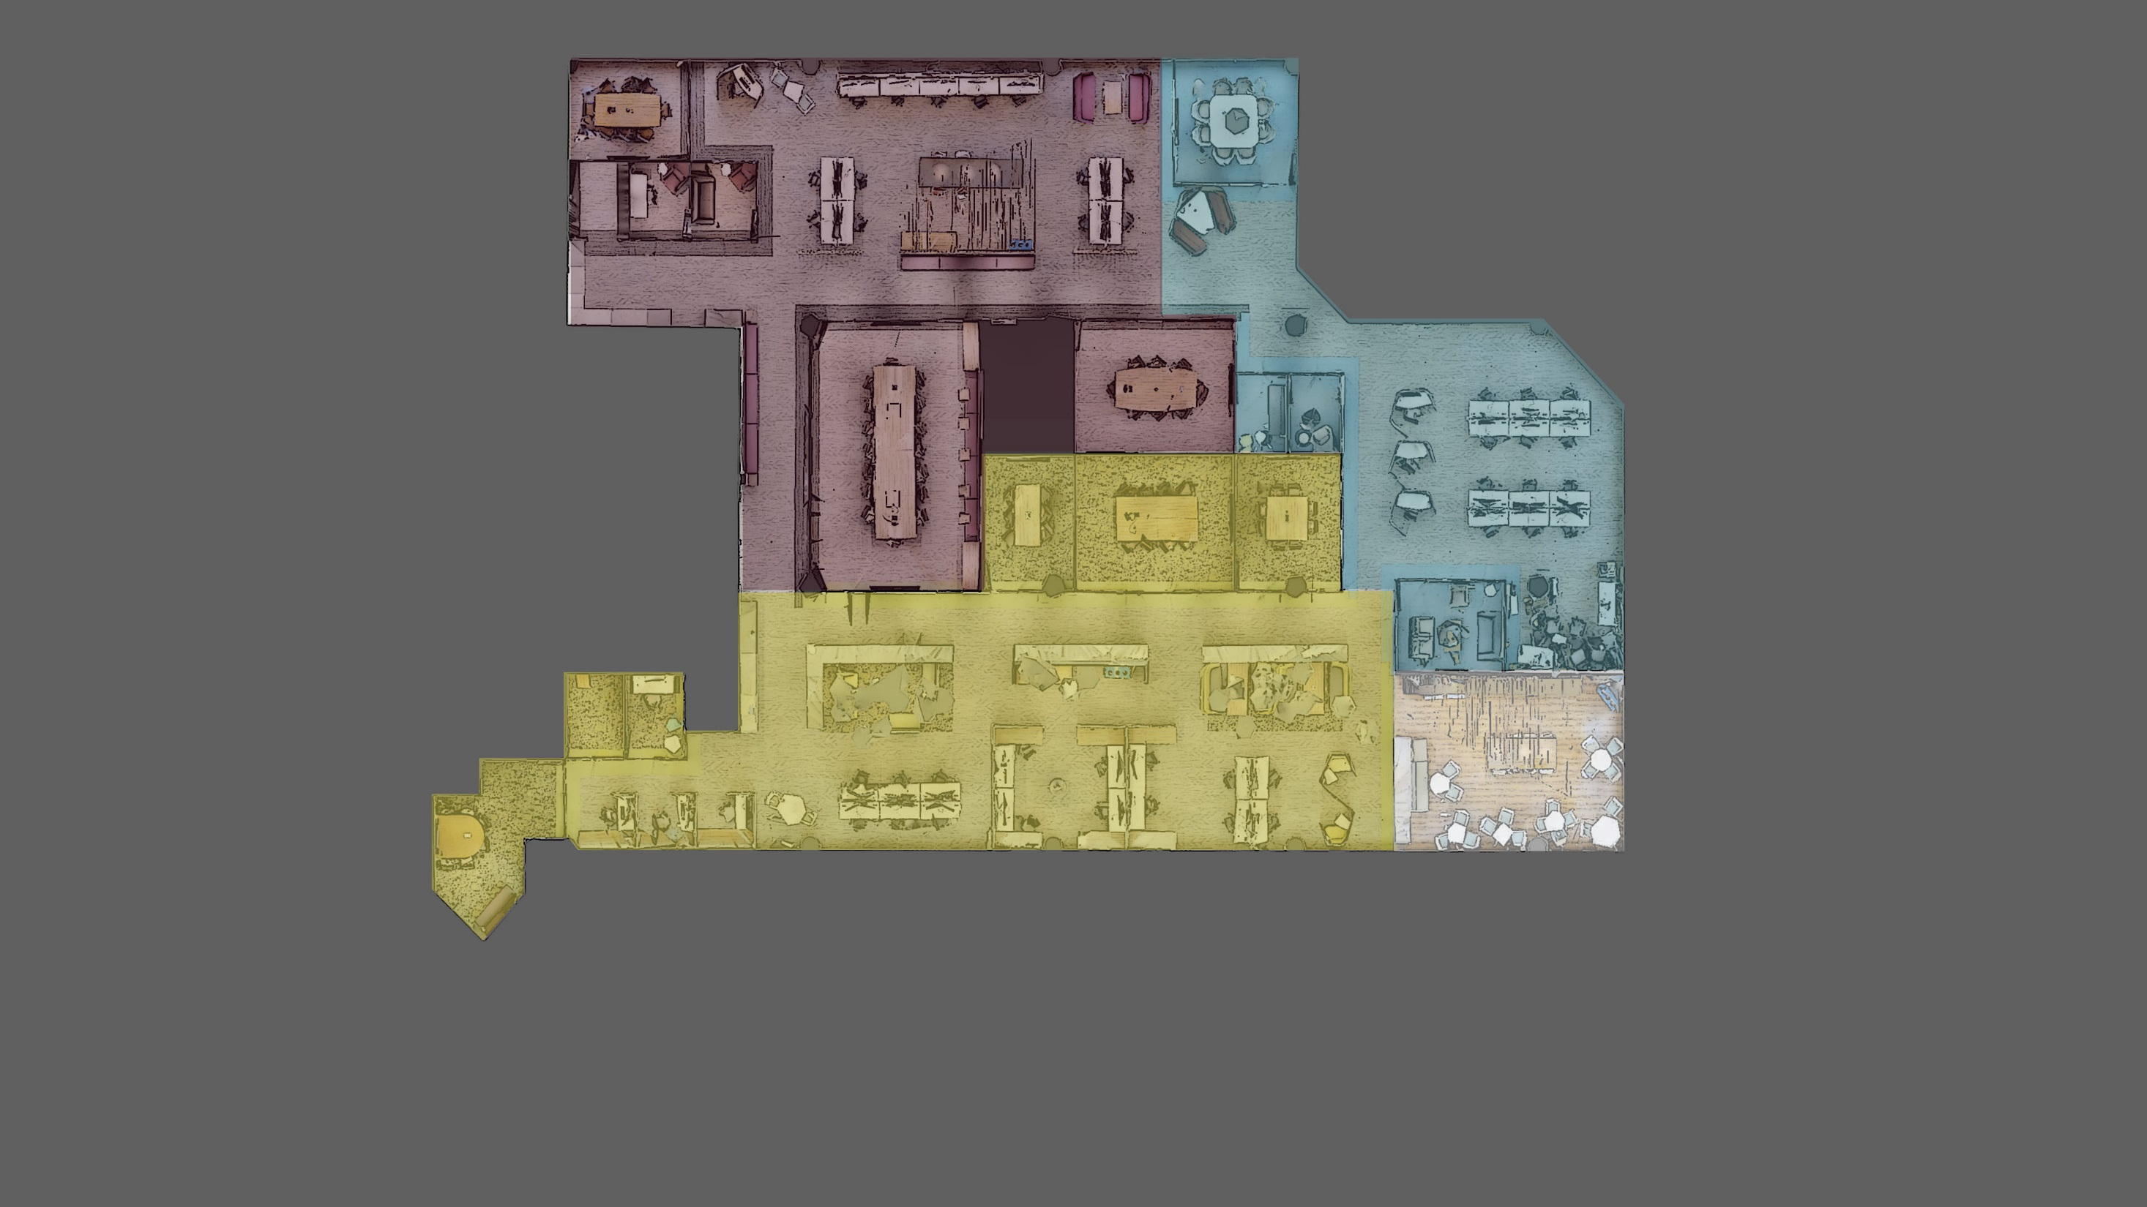
Executive – Exécutive
Quiet
Tranquille
Interactive – Transitionnelle
Zones
Notes:
Le Milieu de travail GC est planifié de manière à ce que les points de travail générateurs de bruit, tels que les points de travail interactifs, soient éloignés des points de travail individuels afin de gérer l'acoustique et de mieux soutenir la concentration et la collaboration. Le Milieu de travail GC est conçu en trois zones fonctionnelles – tranquille, transitionnelle et interactive – ce qui garantit que les activités sont regroupées afin de réduire les perturbations sonores.
L’espace est réparti en trois zones. Vous pouvez toujours savoir dans quelle zone vous vous trouvez si vous regardez le tapis. Le vert représente la zone de transition, le bleu la zone tranquille et le bourgogne la zone exécutive.
La zone tranquille comprend des postes de travail individuels ouverts, semi-fermés et fermés. Dans ces zones, l’intention est de favoriser la concentration au travail et de répondre au besoin d’espaces silencieux ou privés, dans un endroit qui devrait être exempt de distractions.
La zone de transition comprend une variété d'espaces ouverts et fermés où une concentration moins intense est soutenue. Les zones opérationnelles peuvent inclure des points de travail individuels et collaboratifs ouverts, une collaboration semi-fermée et des espaces de soutien tels que des casiers ou une zone d'équipements partagés.
Dans la zone interactive/exécutive, la socialisation et la collaboration de groupe sont favorisées et fortement encouragées. En fournissant une variété de points de travail de groupe et en situant ces activités loin de la zone tranquille, il est possible d'atteindre un équilibre au sein du lieu de travail qui prend en charge tous les types d'activités et des styles de travail.

Slide 4
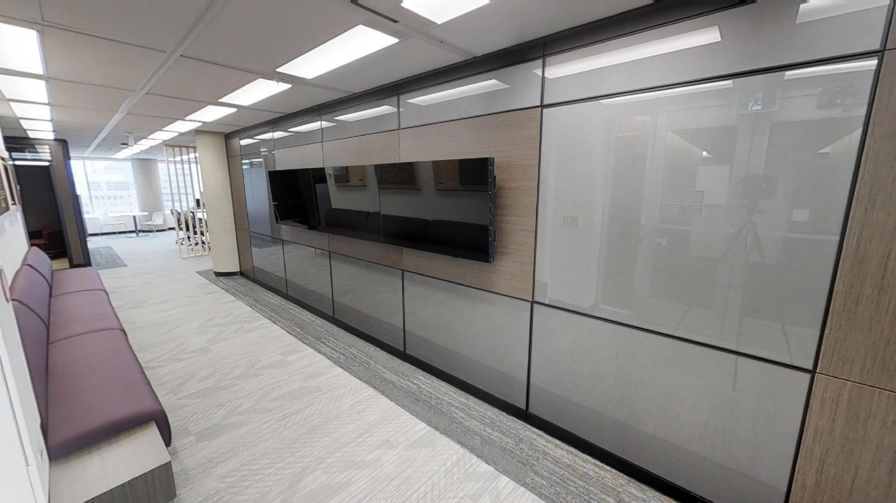
Entrée Entrance
Notes:
Vous pouvez voir sur le mur en vedette les noms des lauréats du Prix Pierre‑Letellier.
Ce prix est décerné aux employés des SI qui démontrent, dans le milieu de travail, d’excellentes compétences professionnelles et personnelles, en plus d’afficher un rendement remarquable.
Pierre Letellier était un fonctionnaire dévoué et respecté qui personnifiait les qualités d’un joueur d’équipe inspirant, d’un bon communicateur et d’une personne calme, facile d’approche et capable de remonter le moral des autres.
L’espace est réparti en trois zones. Vous pouvez toujours savoir dans quelle zone vous vous trouvez si vous regardez le tapis. Le vert représente la zone de transition, le bleu la zone tranquille et le bourgogne la zone exécutive.

Slide 5
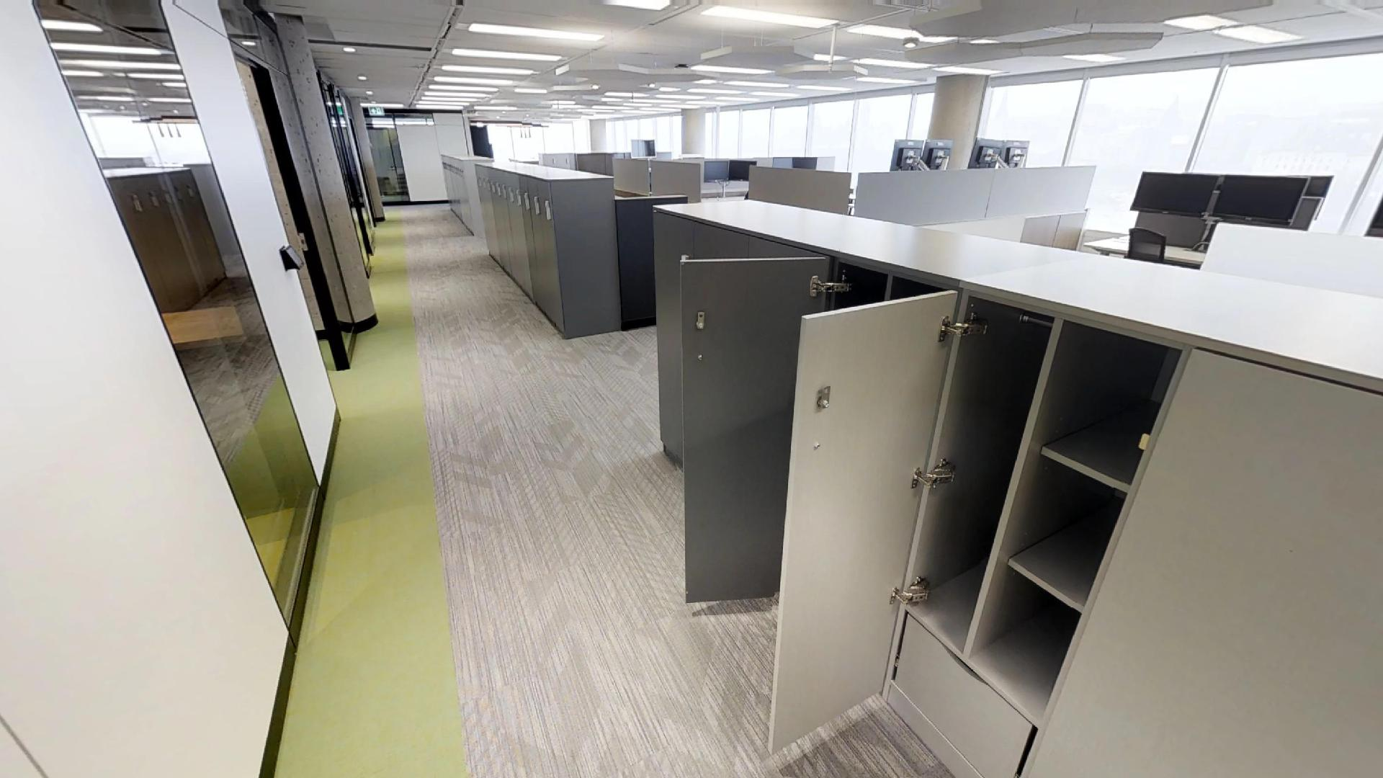
Casiers Lockers
Notes:
Dans un environnement de Milieu de travail GC, les casiers sont situés à l'extérieur des points de travail individuels et centralisés dans des zones adjacentes aux voies de circulation pour un accès facile. Étant donné que les points de travail sont partagés et vidés à la fin de la journée de travail, les casiers sont utilisés pour stocker les effets personnels et liés au travail. Les casiers ici sont activés par clavier; ainsi, le rôle réservé à la gestion des clés n’est plus requis.

Slide 6
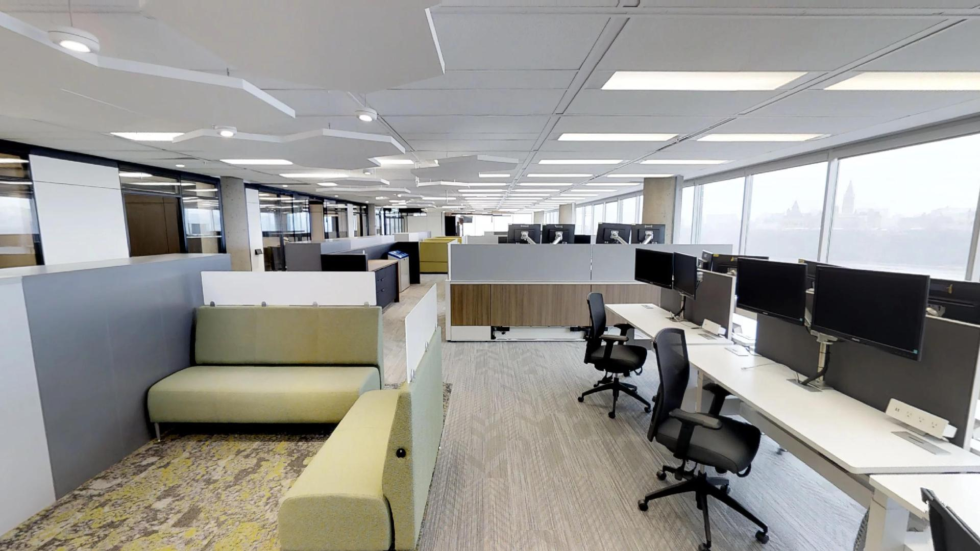
Zone Transitionnelle Transitional Zone
Notes:
Sur cet étage, vous trouverez ce qui suit :
46 postes de travail à hauteur réglable et entièrement accessibles pour un travail de bureau interactif;
6 îlots avec éléments de confidentialité;
5 espaces de collaboration pouvant chacun accueillir au moins quatre employés;
10 salles de réunion, y compris une salle de réunion de la haute direction et une salle de discussion de l’infrastructure de niveau Secret du gouvernement du Canada (ISGC);
6 salles tranquilles, dont une équipée de l'essentiel pour la santé personnelle et le rajeunissement ainsi que d’un tapis roulant (tapis roulant avec bureau).
Dans le coin (au fond de la salle), vous trouverez une salle de projet et des terminaux de l’ISGC.
Sur l’étage, il y a en tout quatre terminaux de l’ISGC et une salle de réunion secrète qu’au moins 30 personnes peuvent utiliser, sur inscription, suivant les besoins. Parce qu’ils sont entièrement partageables, il n’est plus nécessaire de soutenir l’installation généralisée d’une infrastructure de réseau distincte.
Vous trouverez également un poste de travail actif.

Slide 7
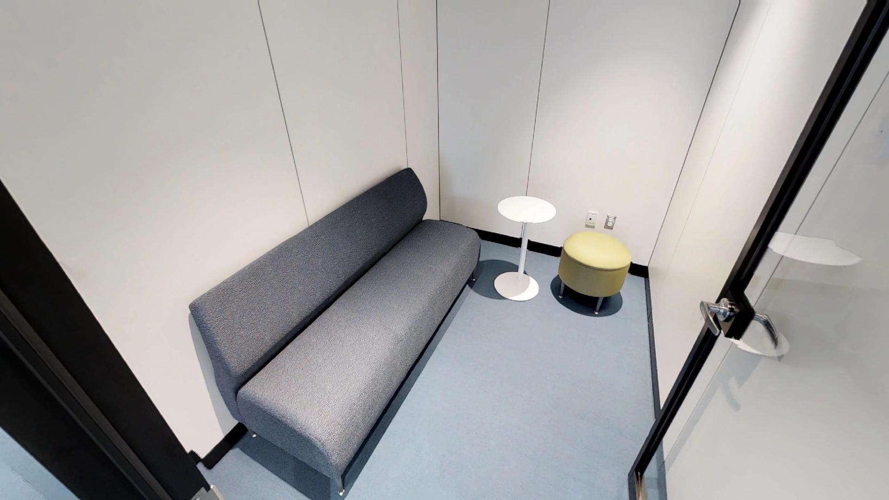
Cabine téléphonique Phone Booth
Notes:
Vous verrez dans la cabine téléphonique derrière nous l’une des descentes de courrier originales du bâtiment. Elle a été conservée et intégrée dans le design.
POINTS DE TRAVAIL INDIVIDUELS
Les points de travail individuels peuvent être ouverts, semi-fermés ou fermés. Les principaux points de travail individuels sont utilisés pour effectuer les tâches les plus courantes nécessitant différents niveaux de concentration et de confidentialité. Il s'agit notamment de postes de travail de différentes tailles et configurations. Les points de travail individuels fermés offrent le plus haut niveau d'intimité et sont les mieux adaptés pour un travail très ciblé ou effectué par des personnes ayant besoin d'un hébergement individuel. Les points de travail individuels secondaires prennent en charge les activités qui peuvent se dérouler pendant des périodes plus courtes tout au long de la journée.
Enclos principal/individuel : la cabine téléphonique est une zone fermée ou semi-fermée avec une protection acoustique pour les appels téléphoniques.

Slide 8
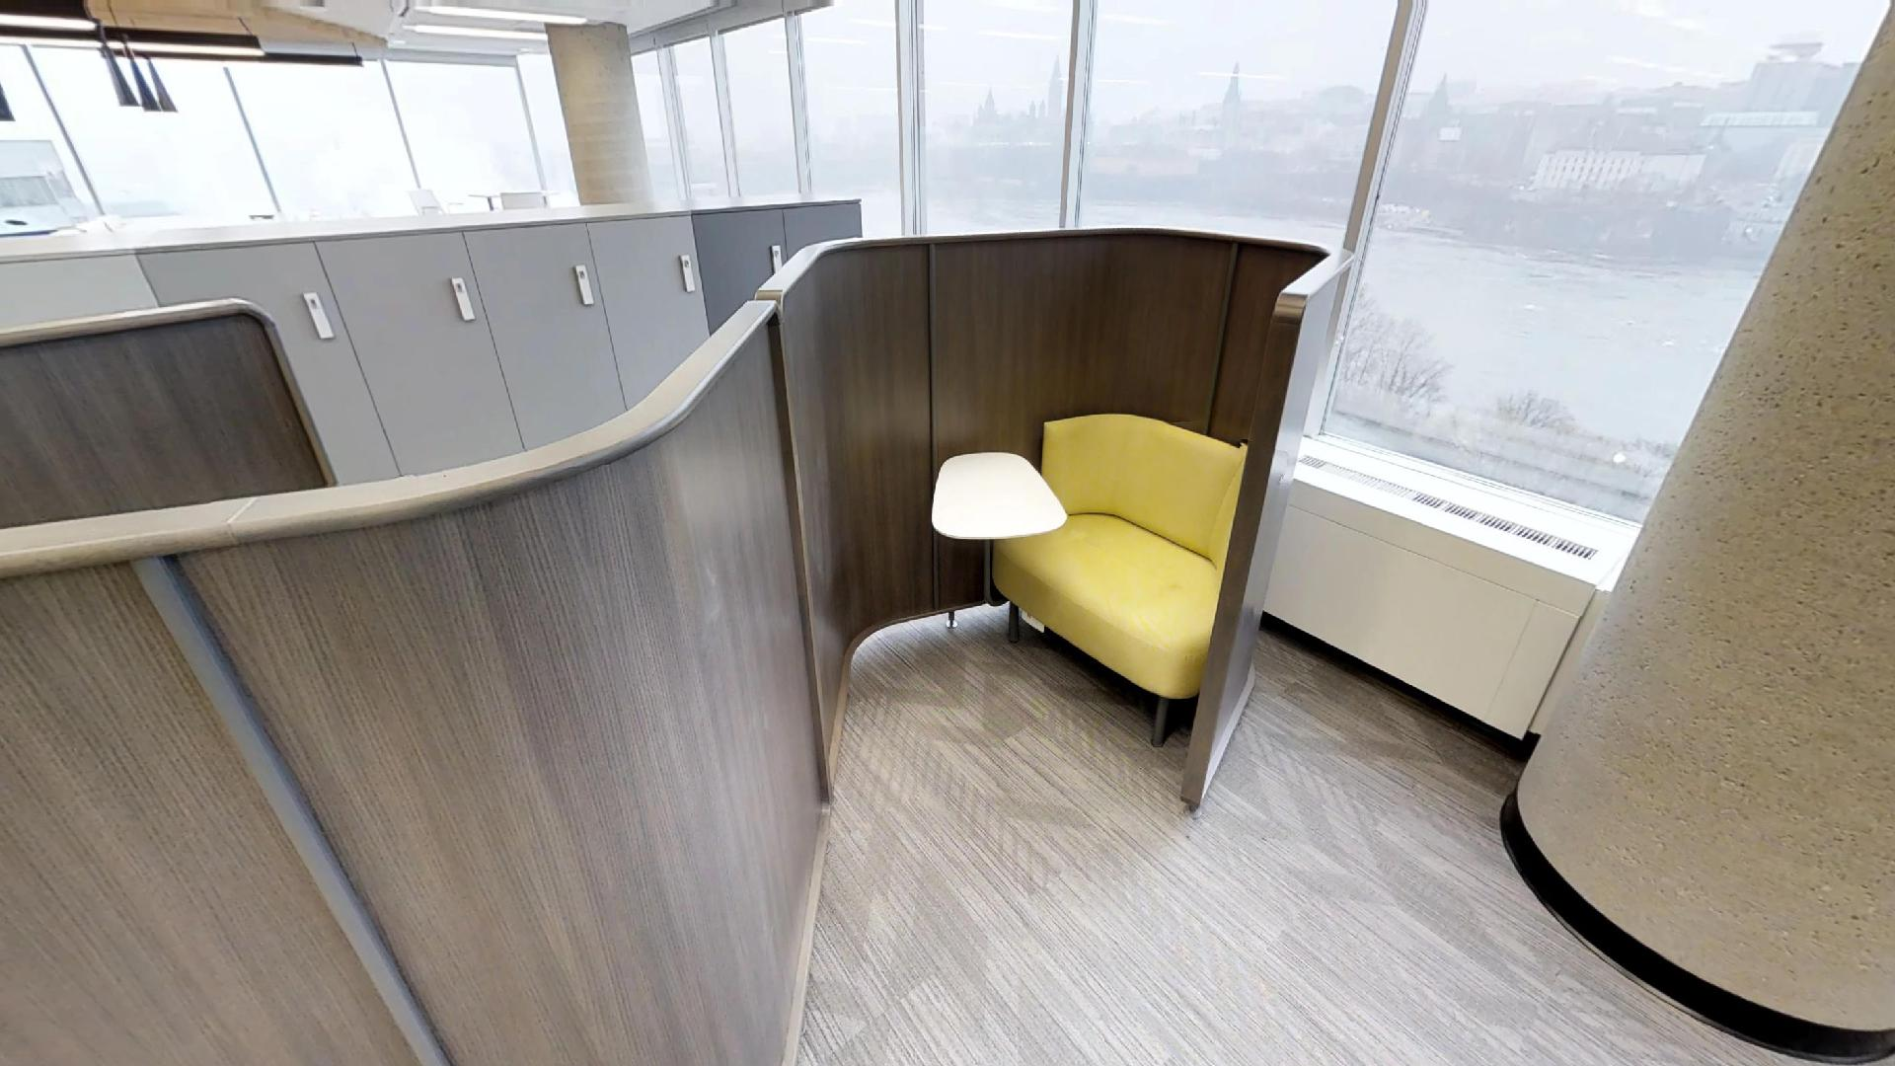
Capsule de Concentration Focus Pod
Notes:
Capsule de concentration principale/individuelle : le module de travail semi-fermé est conçu pour faire du travail concentré à moyen et long terme.

Slide 9
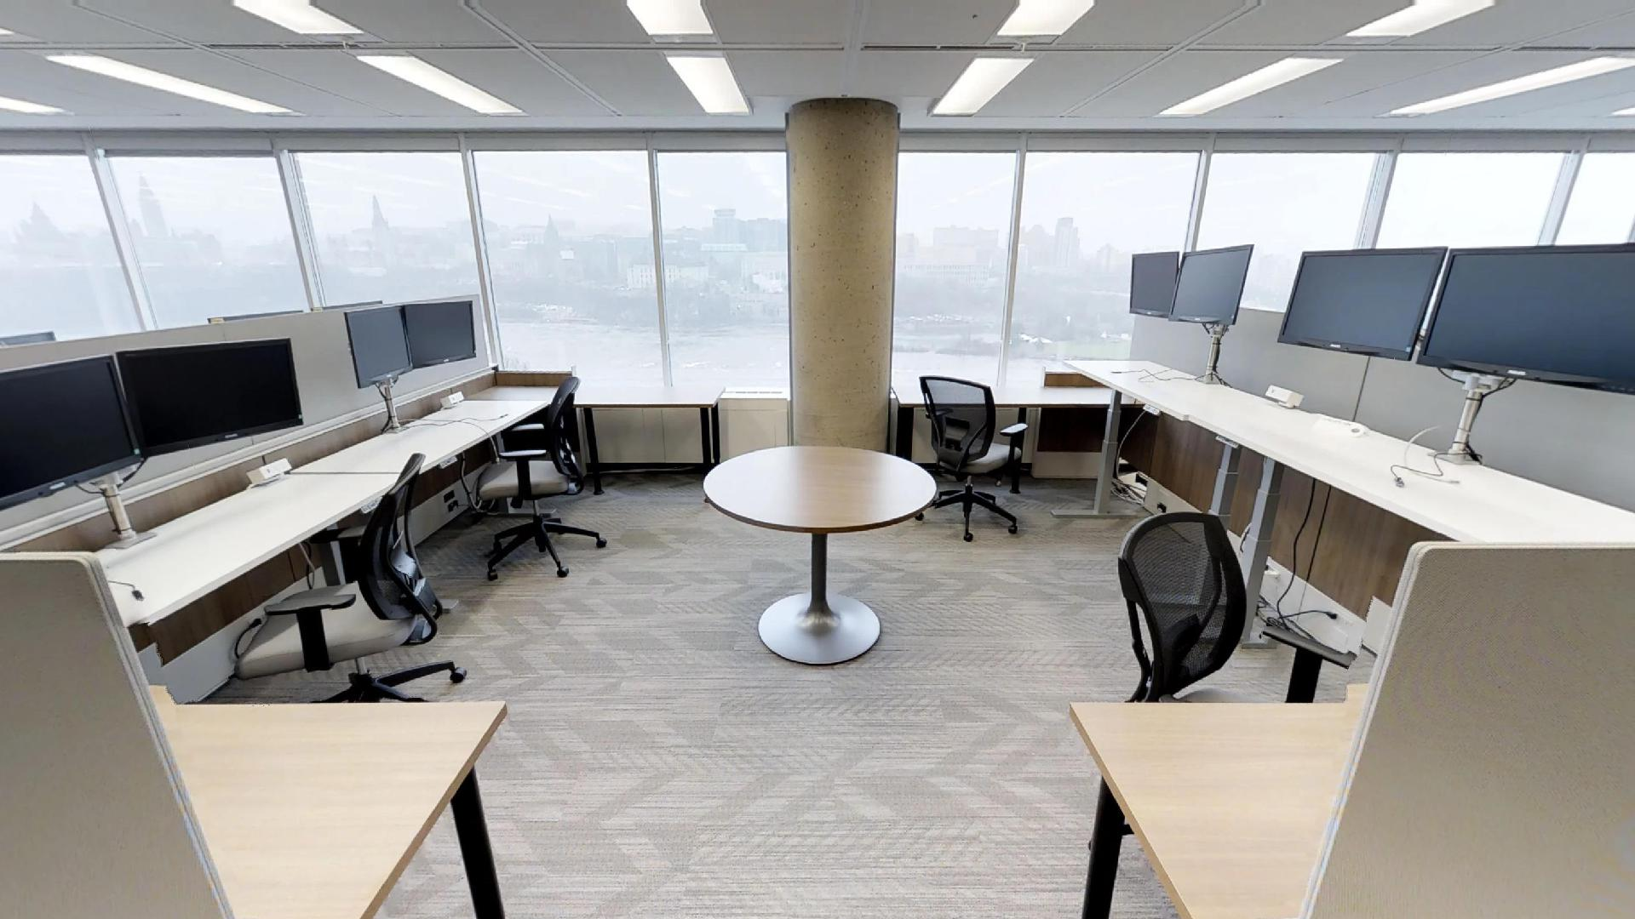
Stations de Travail Workstations
Notes:
Principal/Individuel : les postes de travail sont des espaces de travail à moyen et long terme avec accès à d'autres si nécessaire. Ici, nous pouvons voir les bureaux ajustables.
Nous avons utilisé des stores multicouches pour fournir un meilleur éclairage et un meilleur contrôle du confort thermique aux employés.
Cet étage ne dispose que d’une seule imprimante pour les 85 à 100 employés qui y travaillent, ce qui représente un saut important par rapport à l’ancien objectif de la Stratégie fédérale de développement durable de 2012, soit une imprimante pour 10 employés.
Vous remarquerez que la plupart des pièces fermées, y compris les salles de réunion qui sont situées au milieu de l’étage afin de laisser entrer le plus de lumière naturelle possible.
FAIT AMUSANT – SANTÉ
Dans le sondage sur la satisfaction en milieu de travail tenu au préalable (lorsque la zone 3B3 était occupée), les employés ont classé la qualité de l’air et l’éclairage comme les deux éléments les plus importants qui contribuent à leur bien-être. D’autres sondages sur la satisfaction en milieu de travail seront tenus trois mois après le déménagement, six mois après et un an après.

Slide 10
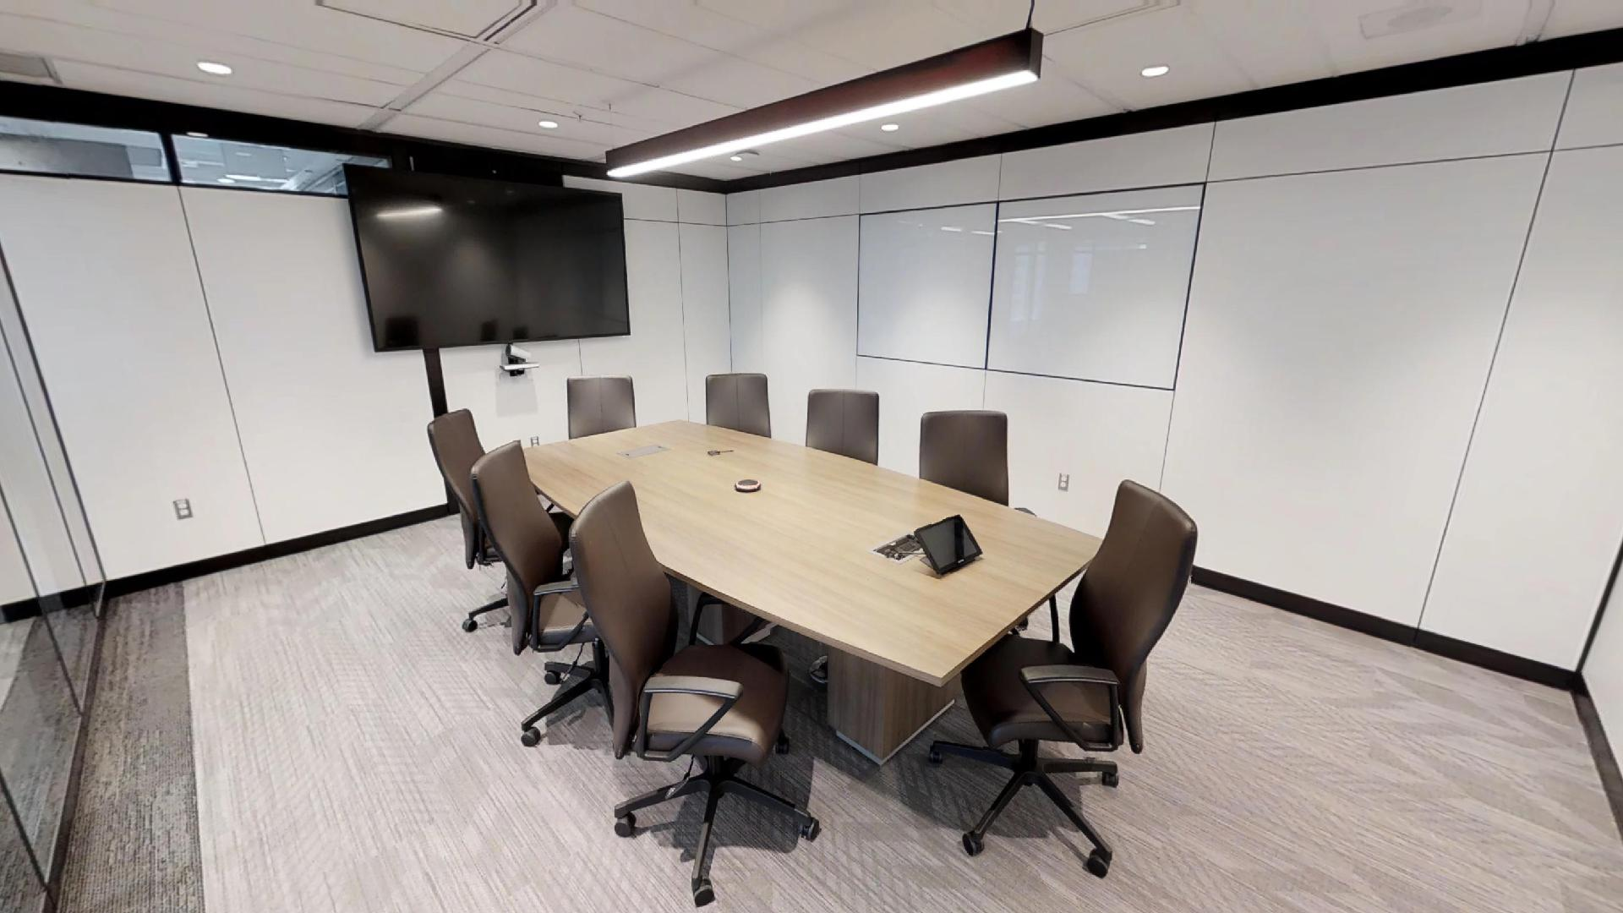
Salle de Réunion Moyenne Medium Meeting Room
Notes:
Dans les zones de transition comme celle‑ci, la socialisation et la collaboration de groupe sont fortement encouragées. En offrant divers postes de travail en groupe et en situant ces activités loin de la zone tranquille, il est possible d’atteindre un équilibre dans le milieu de travail à l’appui de tous les types d’activités et de façons de travailler.
POINTS DE TRAVAIL COLLABORATIFS
Le Milieu de travail GC propose une grande variété de points de travail COLLABORATIFS ouverts et fermés, favorisant l'interaction spontanée et le partage d'idées ainsi que les activités de collaboration planifiées. L'utilisation de moniteurs et d'écrans intelligents partagés, de surfaces inscriptibles et des mobiliers reconfigurable permettent aux groupes de tirer le meilleur parti des espaces partagés. Les points de travail collaboratifs offrent une variété d'espaces de réunion formels et informels.
Salle de réunion moyenne fermée/collaborative : cette salle de réunion fermée peut accueillir jusqu'à 12 personnes.
Il y a deux centres d’affaires sur cet étage. Les employés peuvent y trouver des fournitures et des outils de travail communs.

Slide 11
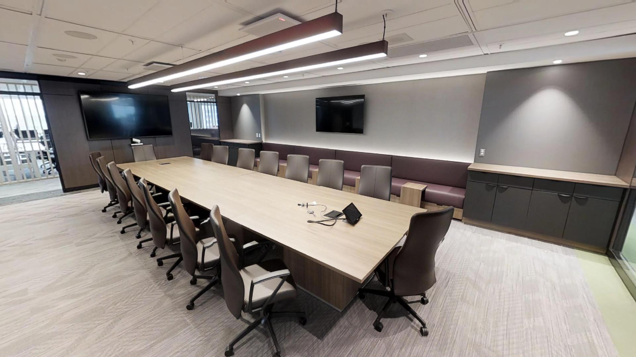
Grande Salle de Réunion Large Meeting Room
Notes:
Clos/Transitionnelle : cette grande salle de réunion est une salle de réunion fermée pouvant accueillir jusqu'à 20 personnes.
Dans les grandes salles de conférence, un mobilier collaboratif a été ajouté pour optimiser les espaces d’écoute.
Elles peuvent toutes être réservées, et elles sont munies d’appareils audiovisuels et de ClickShare.
FAIT AMUSANT – ÉCOLOGISATION
Dans le sondage sur la satisfaction en milieu de travail tenu au préalable (lorsque la zone 3B3 était occupée), 93 % des répondants étaient d’accord pour dire qu’on leur fournissait les bons outils pour soutenir le milieu sans papier et 90 % affirmaient que leur milieu de travail était principalement sans papier.

Slide 12
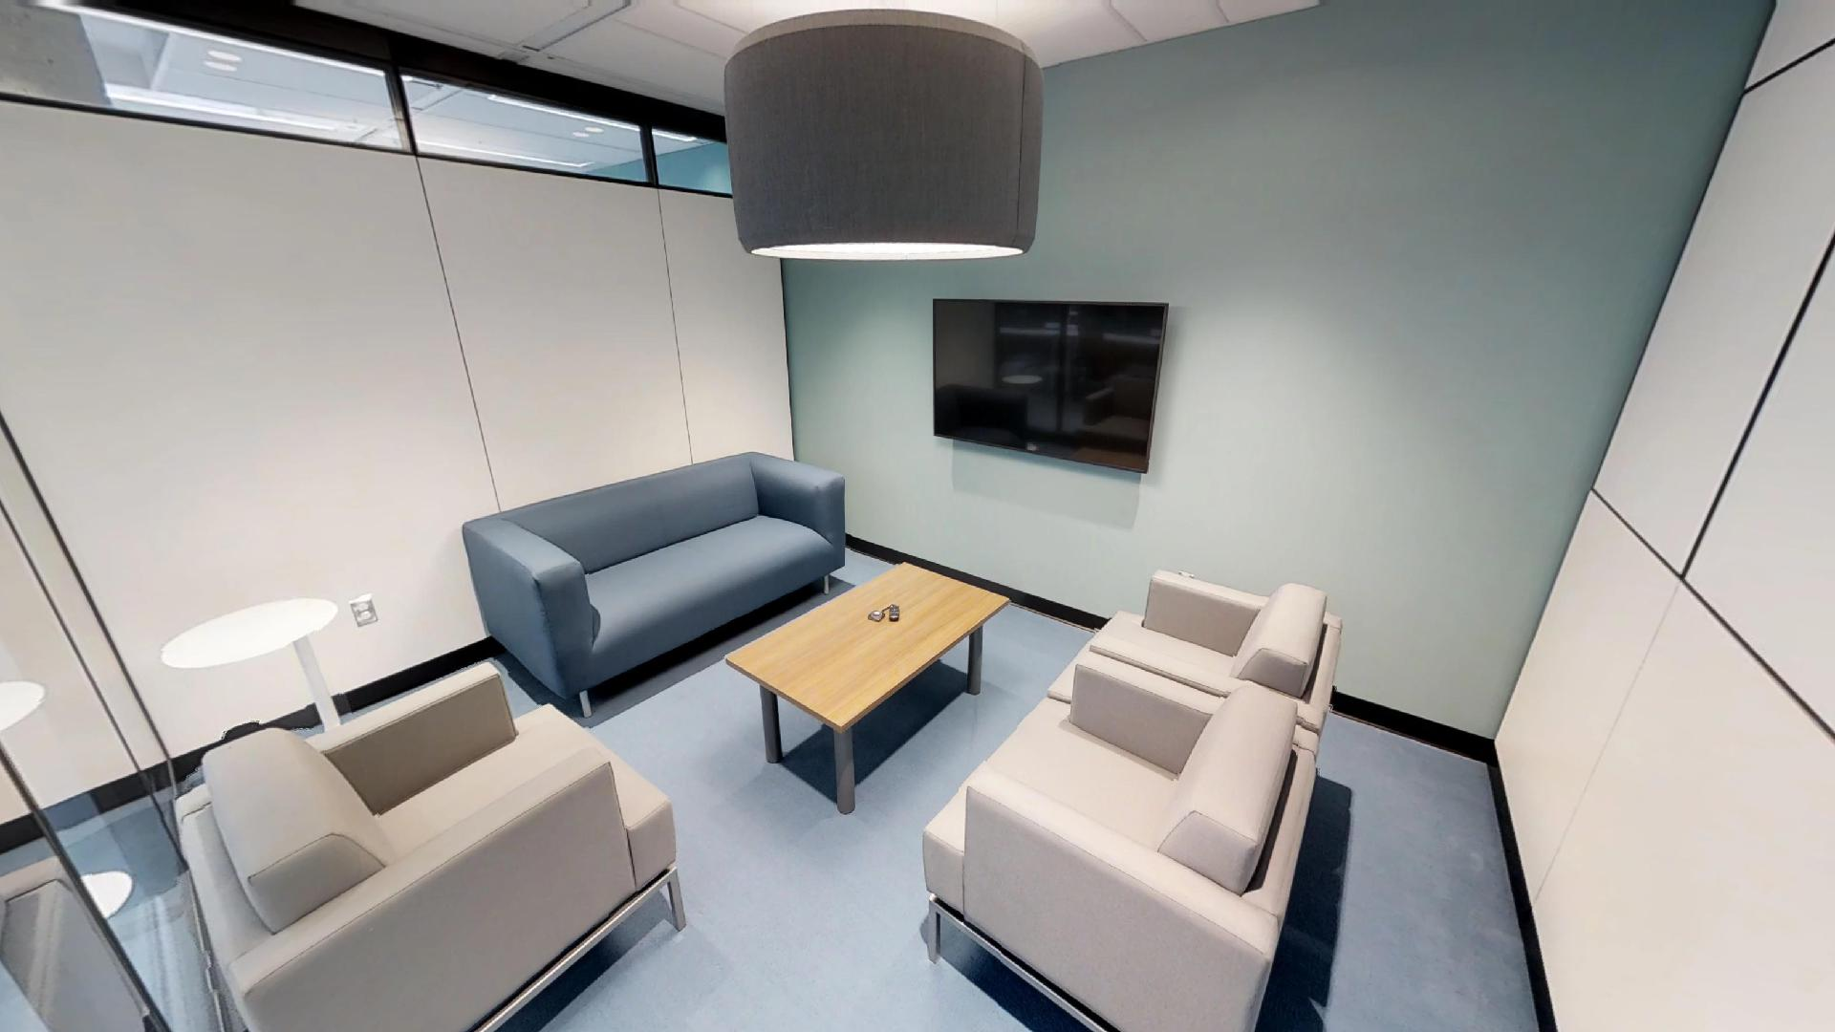
Salle de Travail Work Room
Notes:
Clos/collaboratif : cette salle de travail est une salle fermée pour le travail d'équipe ou des réunions jusqu’à 6 personnes.

Slide 13
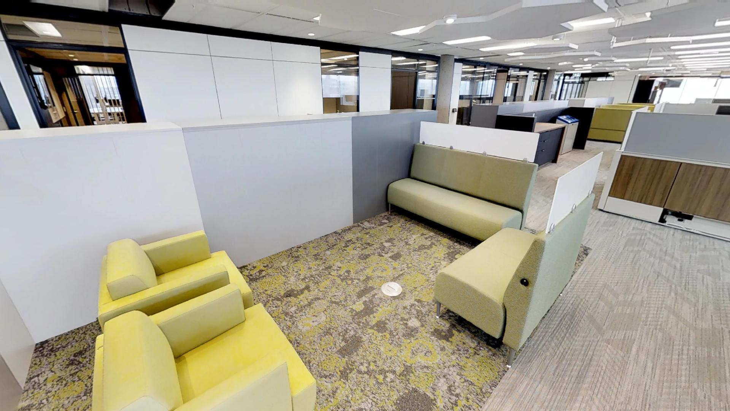
Enclave Huddle
Notes:
Collaboratif/ouvert : cet enclave est un espace informel ouvert ou semi-fermé pour des réunions à court ou moyen terme.

Slide 14
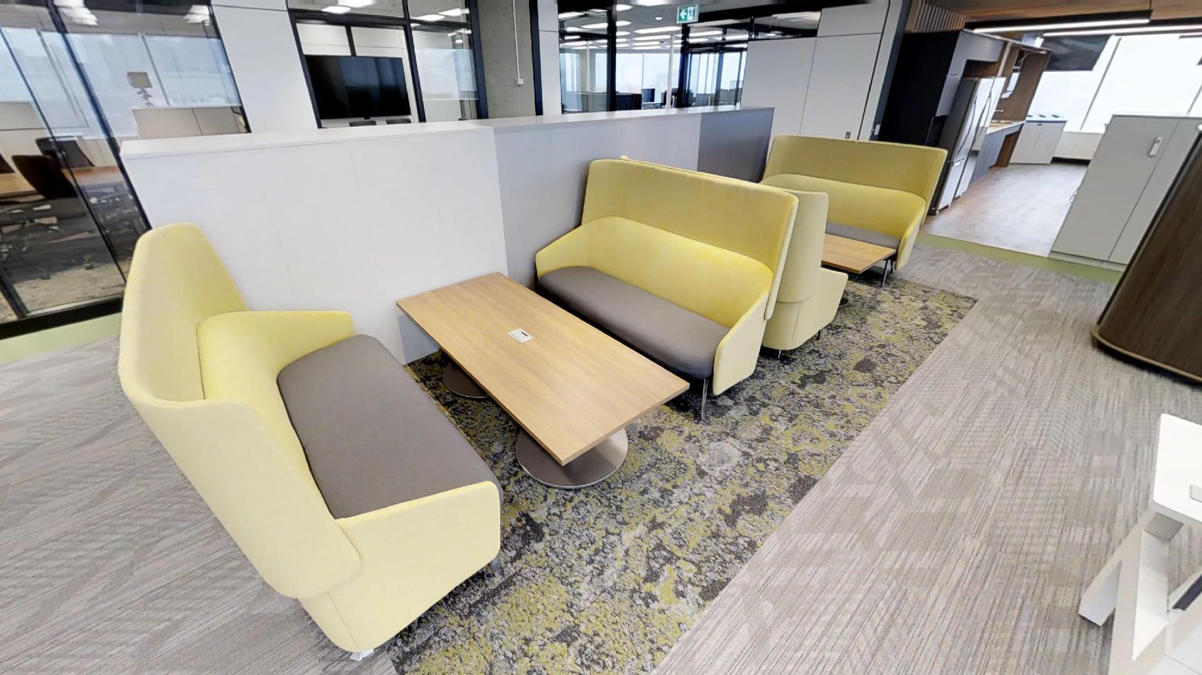
Enclave Huddle
Notes:
Collaboratif/ouvert : cet enclave est un espace informel ouvert ou semi-fermé pour des réunions à court ou moyen terme.

Slide 15
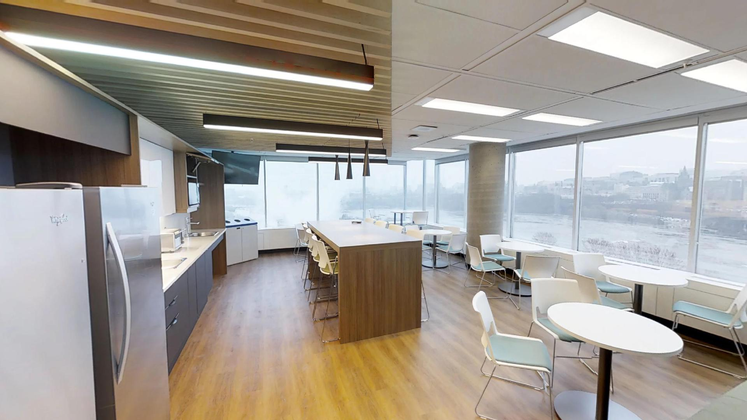
Cuisinette et Salon Kitchenette and Lounge
Notes:
La cuisinette offre une vue sur la rivière des Outaouais, la Cour suprême (et le Parlement). Avant que l’étage soit rénové, il y avait des bureaux dans ce coin. À présent, tous les employés et visiteurs de l’étage ont droit à cette vue splendide.
Une essence canadienne (l’érable) a été utilisée dans les éléments de construction et de conception – ici‑même dans la cuisinette, et vous en verrez aussi ailleurs sur l’étage.
Une petite remarque sur l’accessibilité ici. Vous remarquerez que les deux fours à micro‑ondes sont placés à des hauteurs différentes, au même titre que les deux éviers. Bien que deux éviers ne constituent pas la « norme », il n’est pas difficile d’en ajouter un et les employés en sont grandement reconnaissants.
Les chaises de la cuisine peuvent servir de postes de travail. Nous nous sommes assurés d’ajouter de l’électricité le long des fenêtres pour que les employés puissent brancher leurs appareils s’ils doivent travailler à cet endroit pendant une certaine période de la journée.

Slide 16
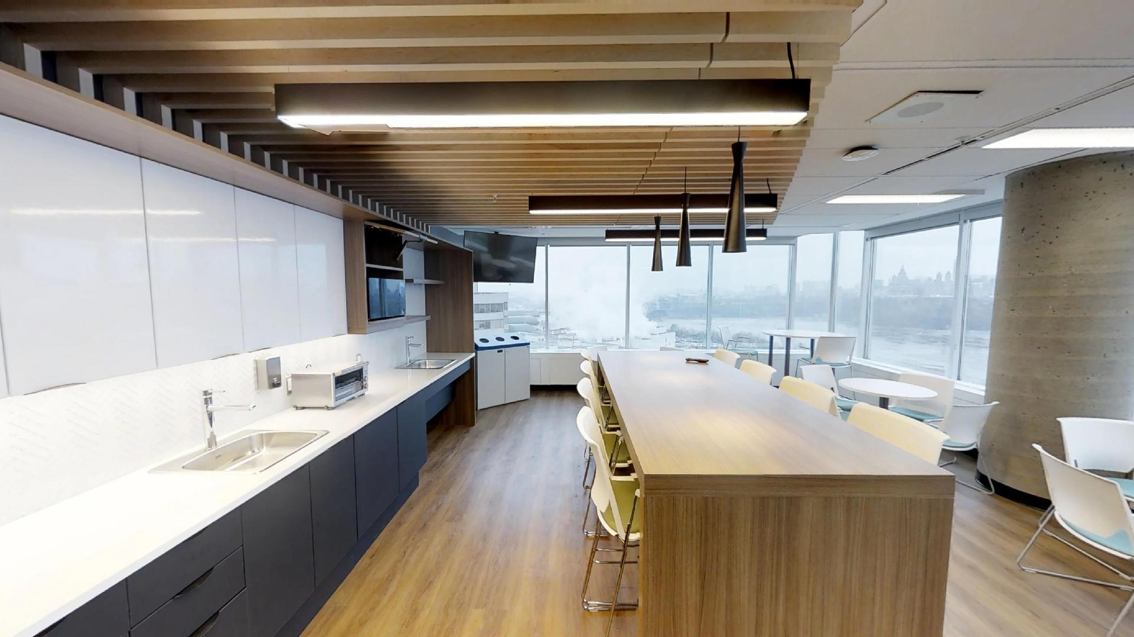
Cuisinette et Salon Kitchenette and Lounge

Slide 17
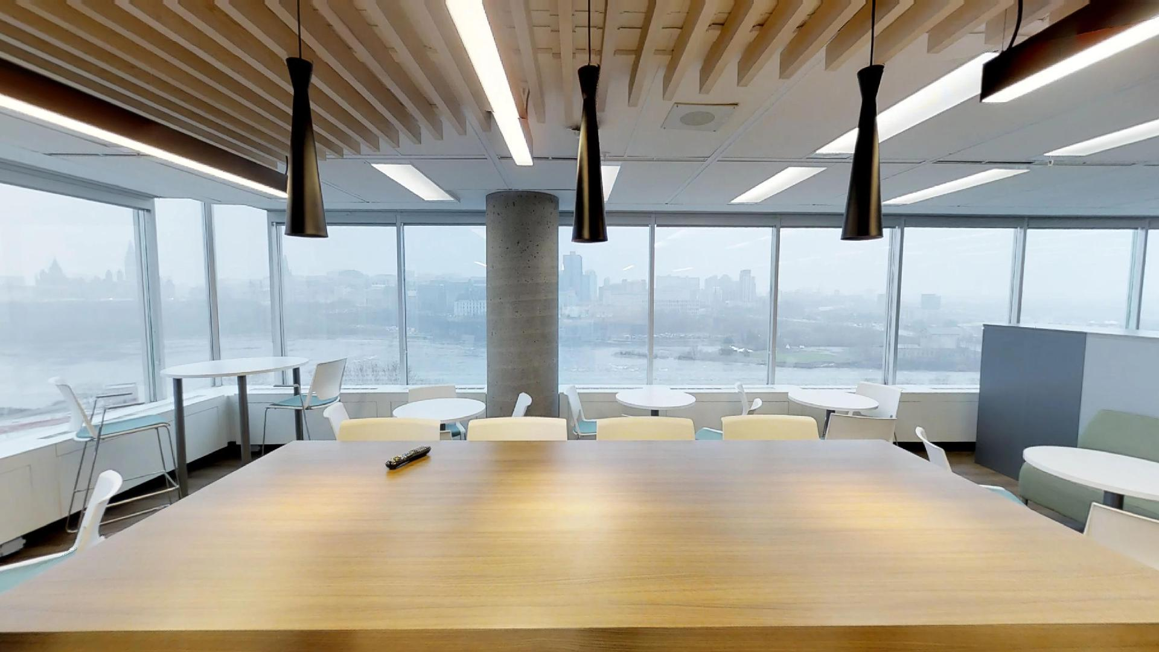
Cuisinette et Salon Kitchenette and Lounge

Slide 18
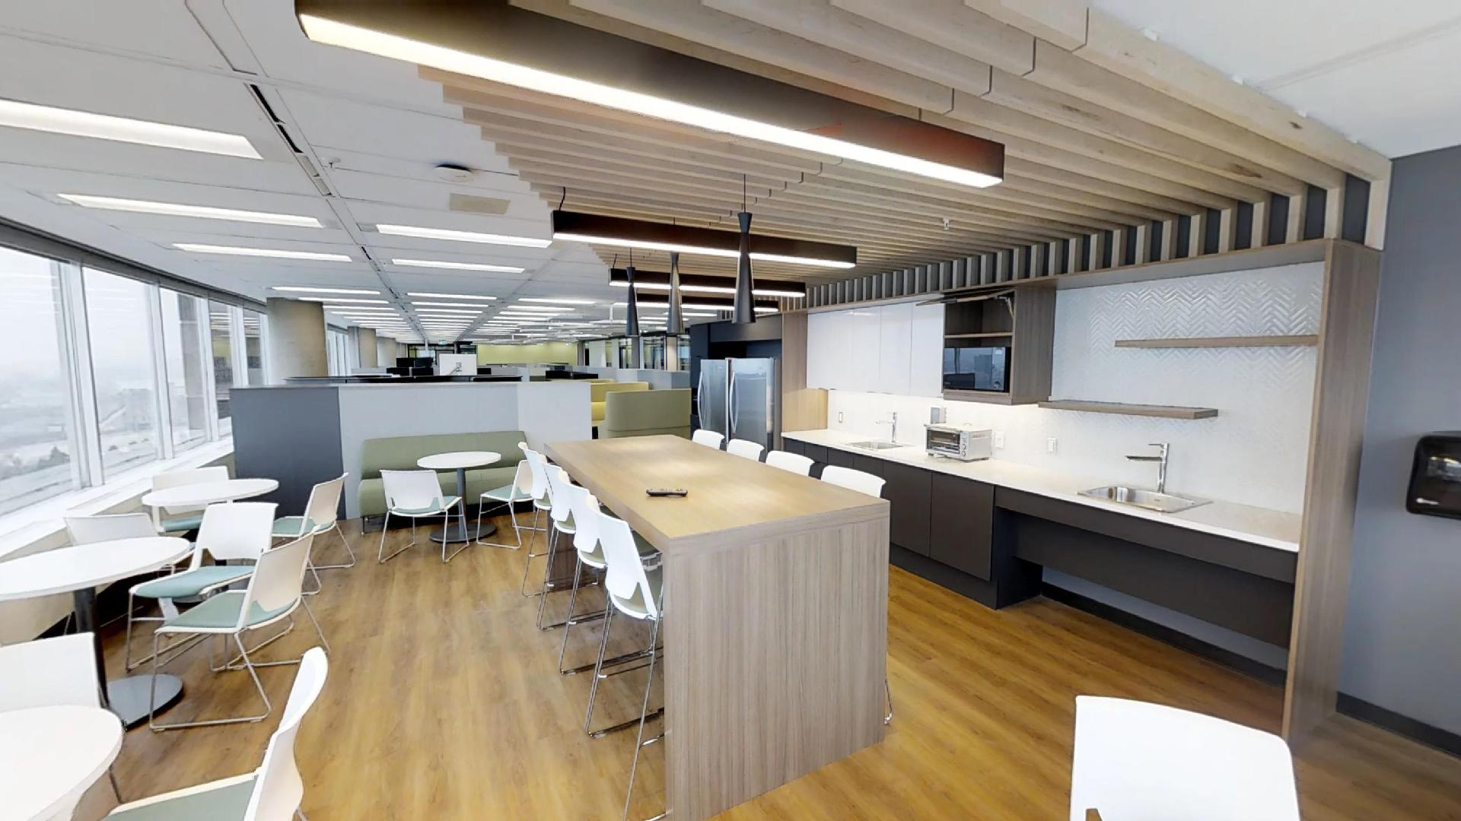
Cuisinette et Salon Kitchenette and Lounge

Slide 19
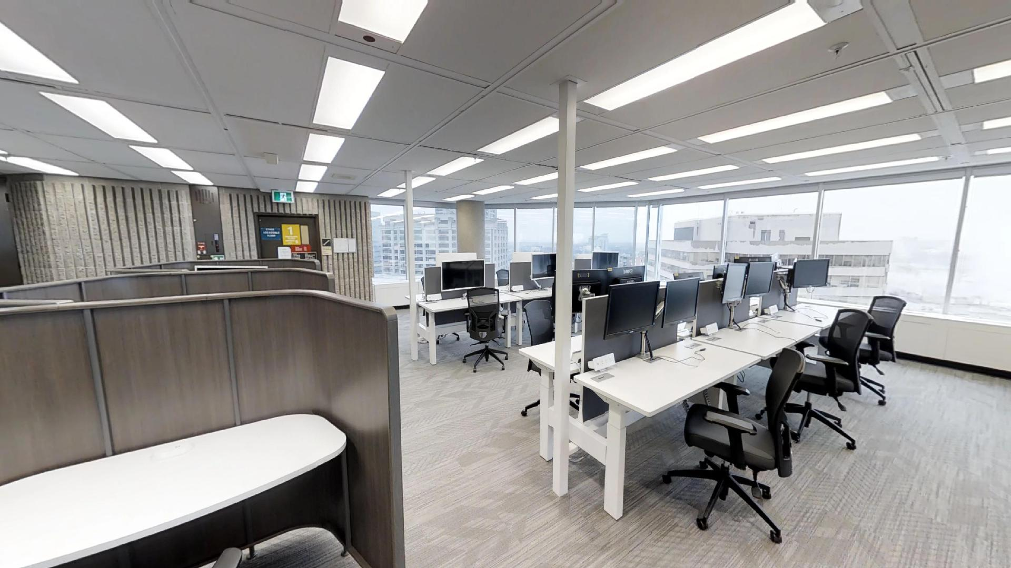
Zone Tranquille Quiet Zone
Notes:
Passons maintenant à la zone tranquille.
Le fait de délimiter les zones et de les désigner aide à informer les utilisateurs de la façon dont l’espace devrait être utilisé.
La zone tranquille comprend des postes de travail individuels ouverts, semi-fermés et fermés. Dans ces zones, l’intention est de favoriser la concentration au travail et de répondre au besoin d’espaces silencieux ou privés, dans un endroit qui devrait être exempt de distractions.
Ici, le niveau de bruit est censé être plus bas qu’à tout autre endroit sur l’étage.

Slide 20
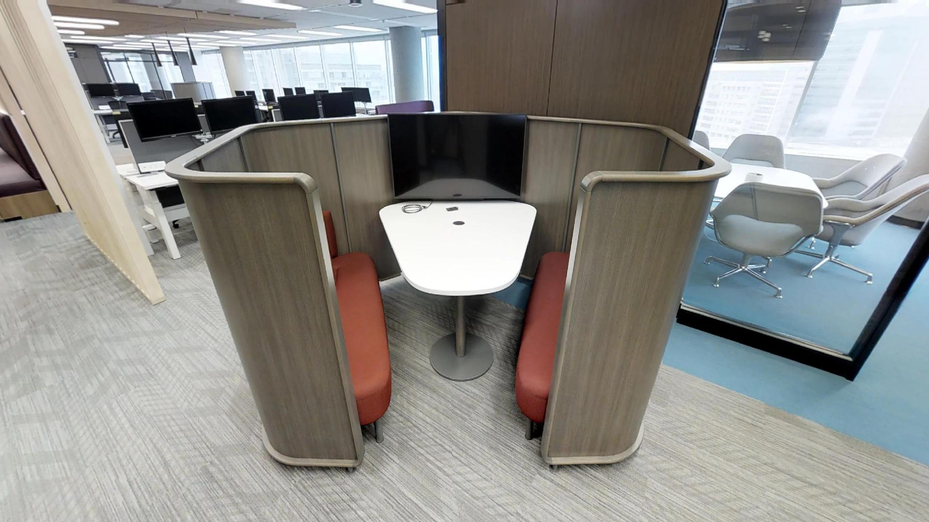
Enclave Huddle
Notes:
Arrêt nº 5 : Entre la zone tranquille et la zone exécutive
Encore une fois, il s'agit du point de travail Enclave, une zone semi-fermée pour les réunions à court et à moyen terme.
Nous avons vu beaucoup de salles de réunion jusqu’ici.
Elles peuvent toutes être réservées, et elles sont munies d’appareils audiovisuels et de ClickShare.
Le réseau sans fil est accessible partout sur l’étage.

Slide 21
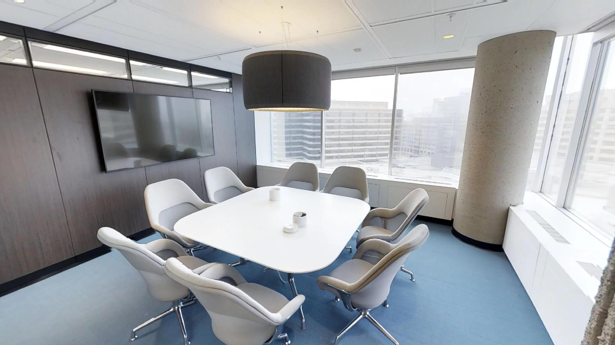
Salle de Travail Work Room
Notes:
L’ambiance de cette salle (908), que nous appelons une salle de travail, est tout à fait différente.
FAIT AMUSANT – MOBILISATION DES EMPLOYÉS
Les noms de toutes les salles et salles de réunion que vous avez vues ont été choisis par les employés dans le cadre d’un concours. Chaque zone a un thème :
Zone de collaboration : Lieux historiques canadiens célèbres
Zone tranquille : Rivières canadiennes
Zone exécutive : Points d’intérêt célèbres au Canada
Quelle belle façon de faire participer les employés au processus!

Slide 22
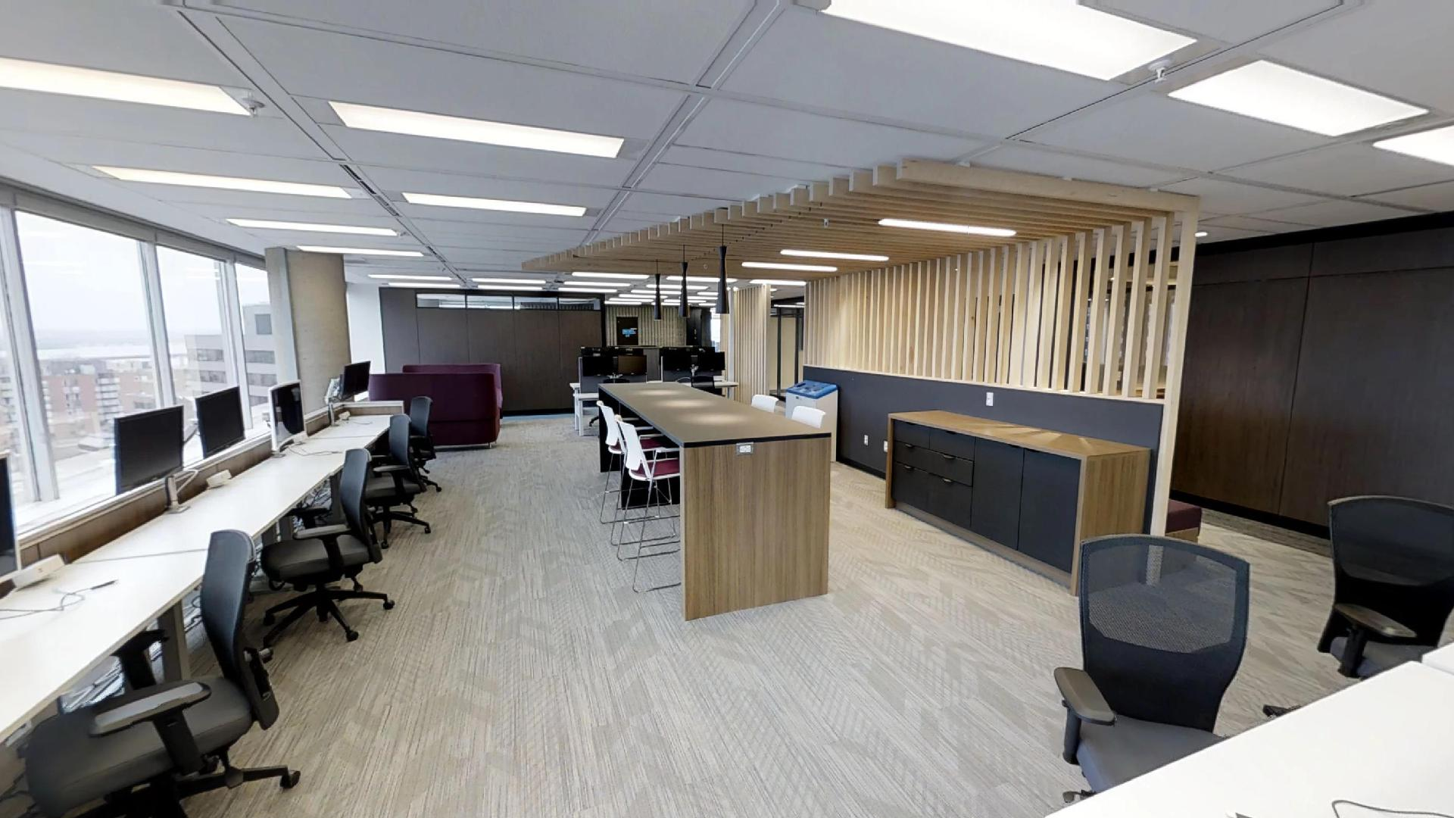
Zone Exécutive Executive Zone
Notes:
Arrêt n°6 : Zone exécutive (zone spécialisée) - Dans ce cas particulier, il s'agissait d'une suite ADMO, la première fois testée avec Milieu de travail GC.
Dans cet espace, l’un des aspects particuliers est qu’un sous‑ministre adjoint, un sous‑ministre adjoint délégué, un directeur général et quelques directeurs y travaillent, avec leur équipe de soutien respective.
C’est dans cette zone que vous trouverez habituellement l’équipe du Bureau du sous‑ministre adjoint.
Par ailleurs, cette zone est conçue pour les sous-ministres adjoints qui travaillent sur le terrain et qui rencontrent des gens.
On y trouve également divers postes de travail que tous les occupants de l’étage sont invités à utiliser.

Slide 23
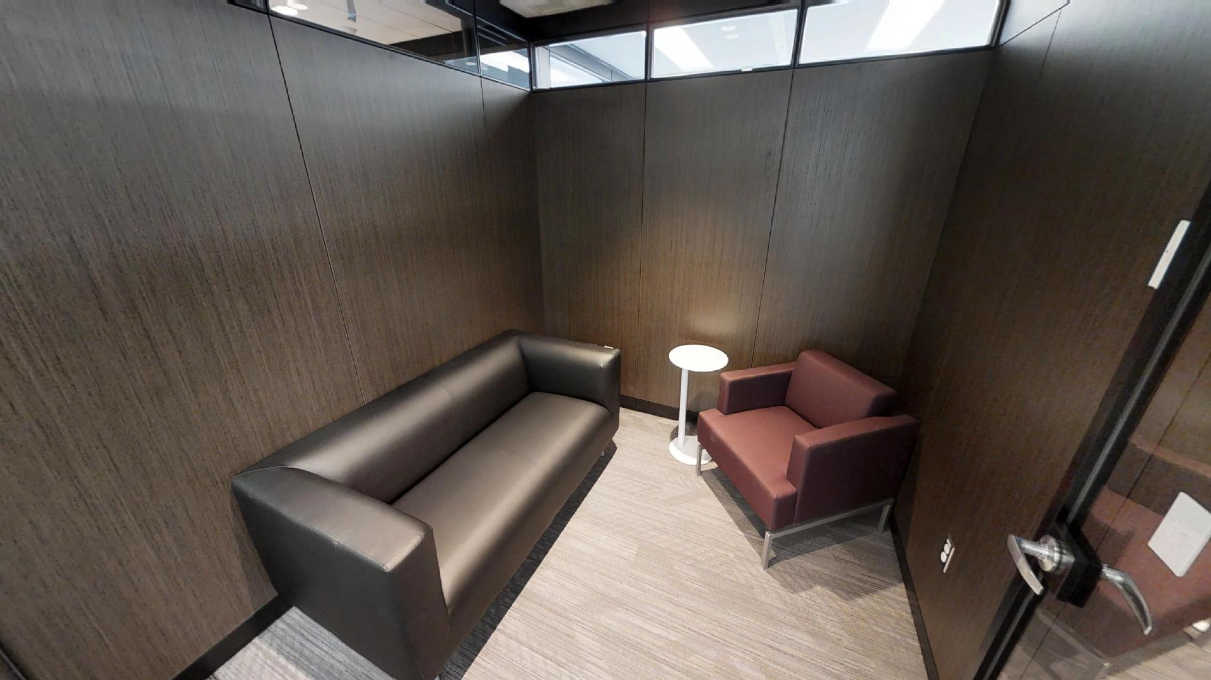
Point de Réflexion Reflection Point
Notes:
Un point de réflexion est un poste de travail individuel secondaire. Un refuge pour la contemplation tranquille ou les besoins de bien-être (yoga, prière, etc.)

Slide 24
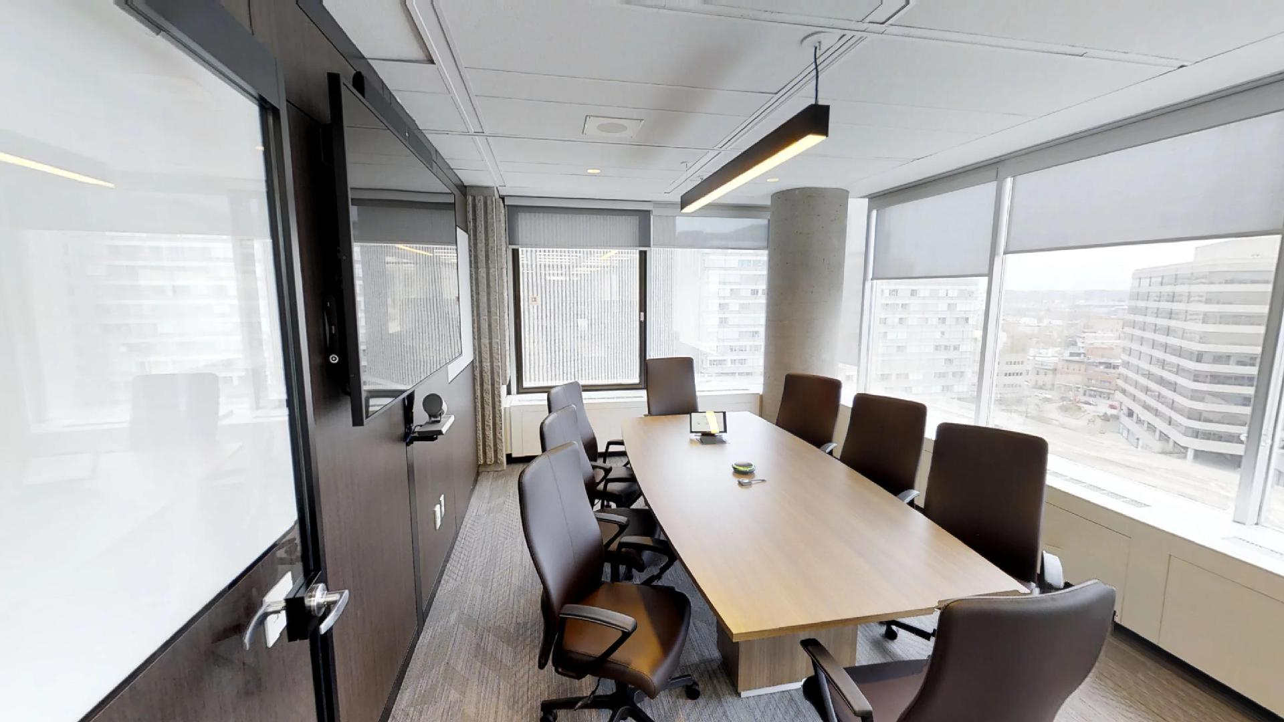
Salle de Travail Work Room
Notes:
Autre espace collaboratif fermé : une salle de travail ou une salle de projet.

Slide 25
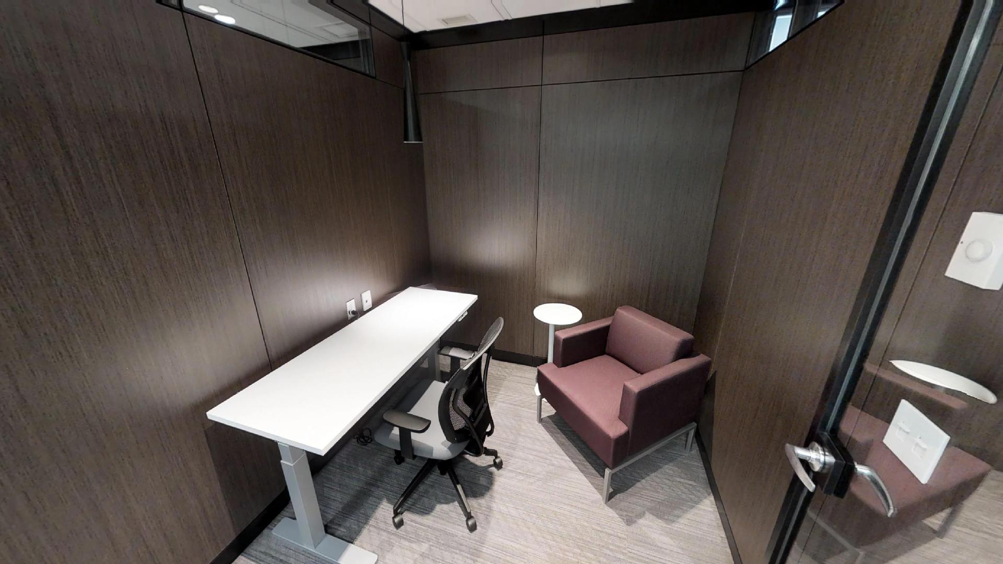
Cabine Téléphonique Phone Booth
Notes:
Enclos principal/individuel : la cabine téléphonique est une zone fermée ou semi-fermée avec une protection acoustique pour les appels téléphoniques.

Slide 26
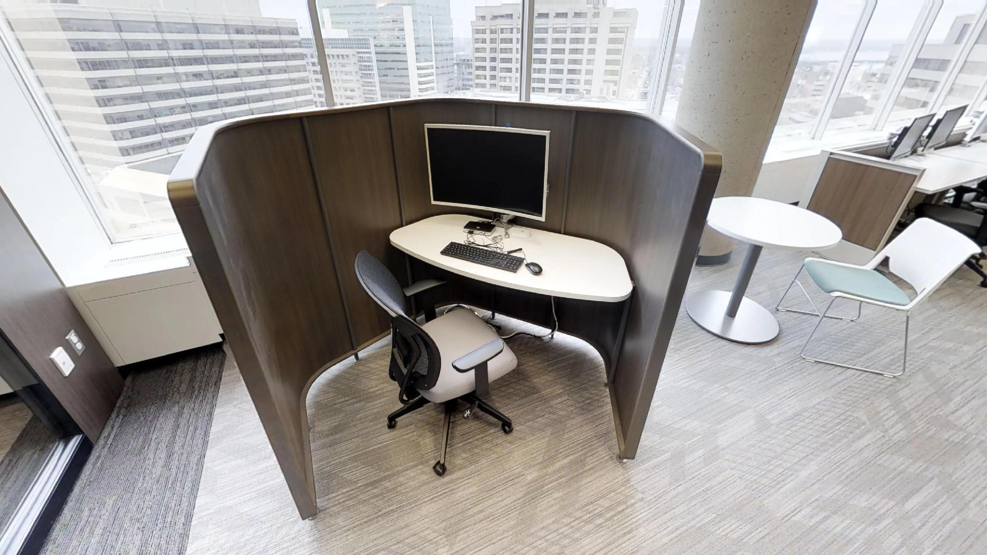
Capsule de Concentration Focus Pod
Notes:
Capsule de concentration principale/individuelle : le module de travail semi-fermé est conçu pour faire du travail concentré à moyen et long terme.

Slide 27
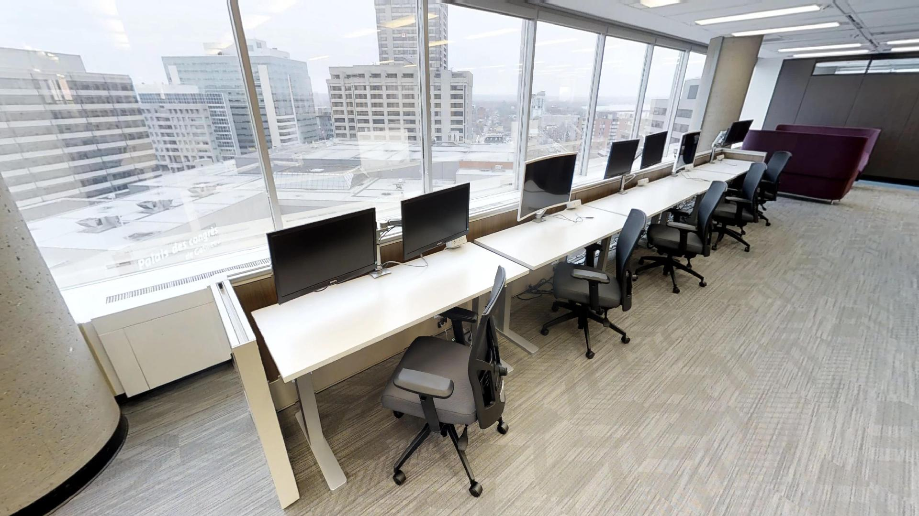
Stations de Travail Workstations
Notes:
Principal/Individuel : les postes de travail sont des espaces de travail à moyen et long terme avec accès à d'autres si nécessaire. Ici, nous pouvons voir les bureaux ajustables.

Slide 28
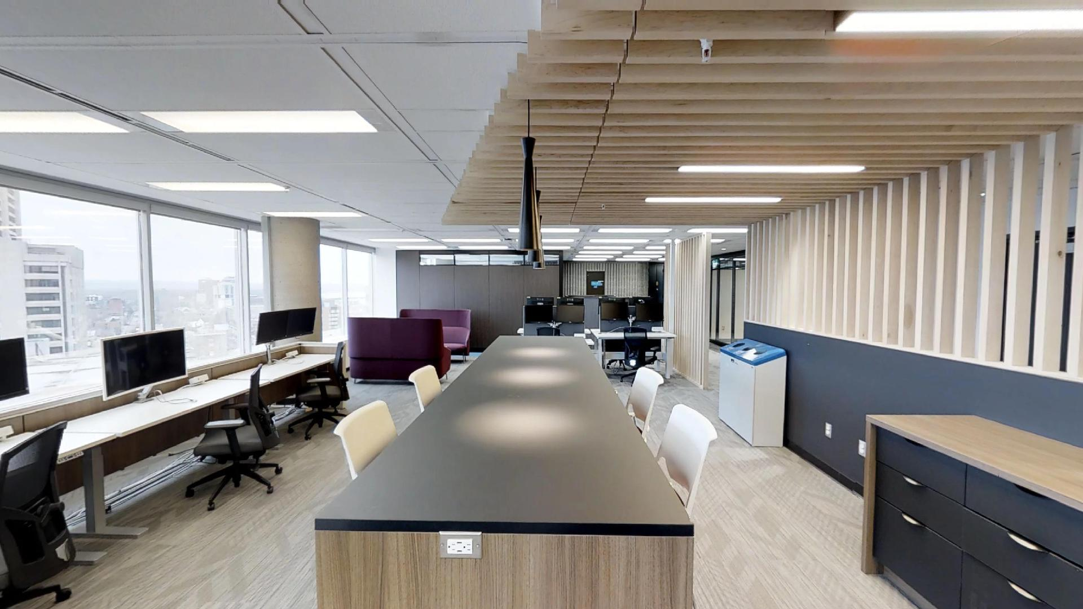
Point de Discussion Chat Point
Notes:
Un point de discussion est une zone pour de brèves conversations impromptues. Peut également être utilisé comme poste de travail pour les personnes qui travaillent plus efficacement avec du bruit autour d'elles (ambiance café).

Slide 29
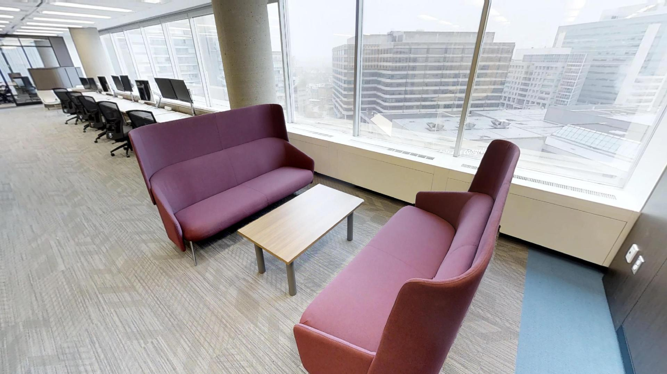
Enclave Huddle
Notes:
Collaboratif/ouvert : cet enclave est un espace informel ouvert ou semi-fermé pour des réunions à court ou moyen terme.

Slide 30
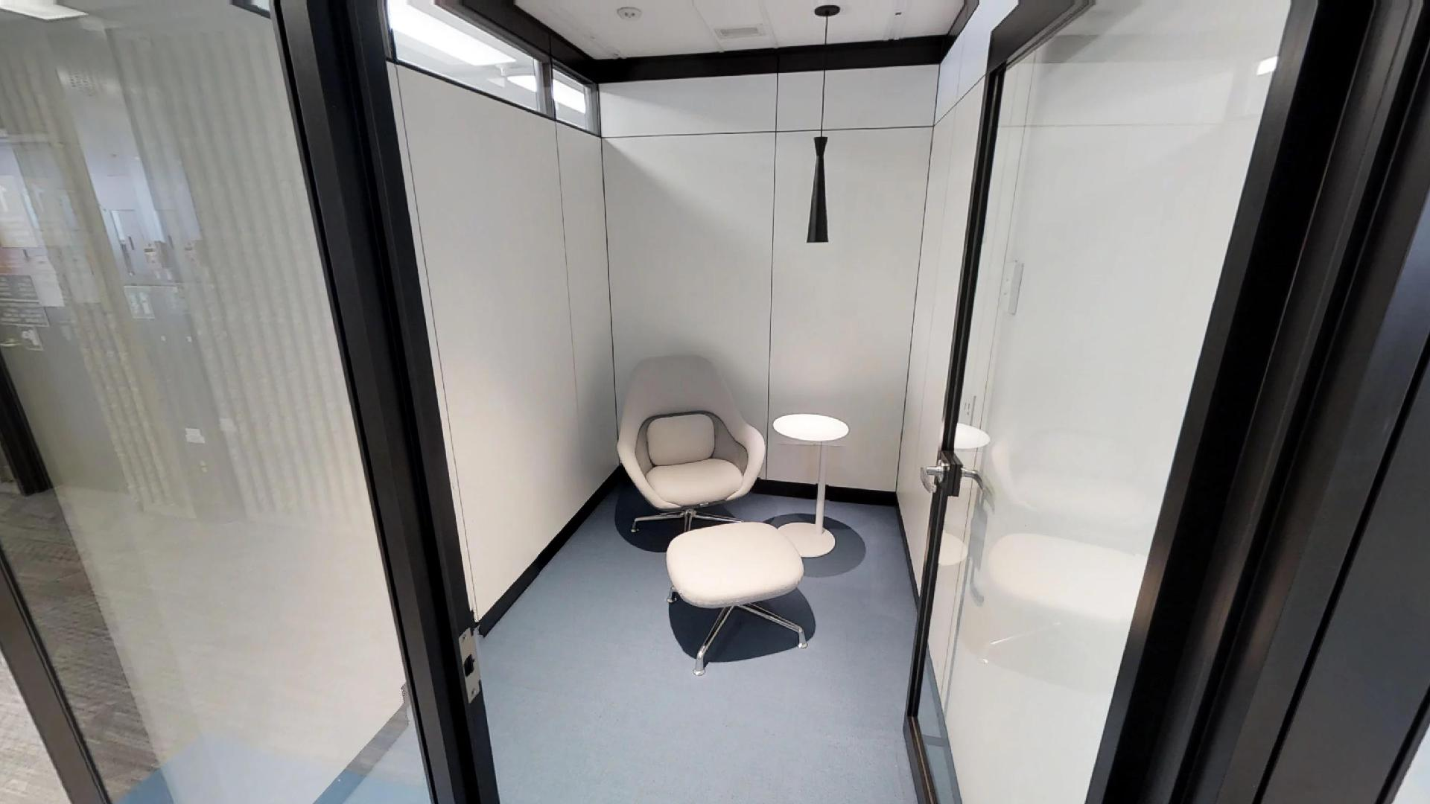
Cabine téléphonique Phone Booth
Notes:
Enclos principal/individuel : la cabine téléphonique est une zone fermée ou semi-fermée avec une protection acoustique pour les appels téléphoniques.

Slide 31
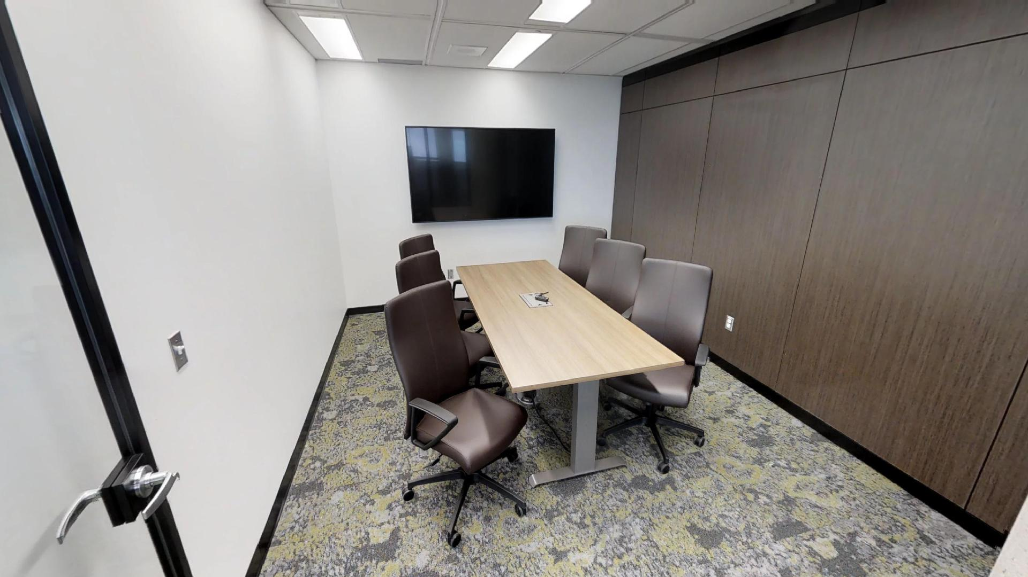
Salle de Travail Work Room
Notes:
Clos/collaboratif : cette salle de travail est une salle fermée pour le travail d'équipe ou des réunions jusqu’à 6 personnes.

Slide 32
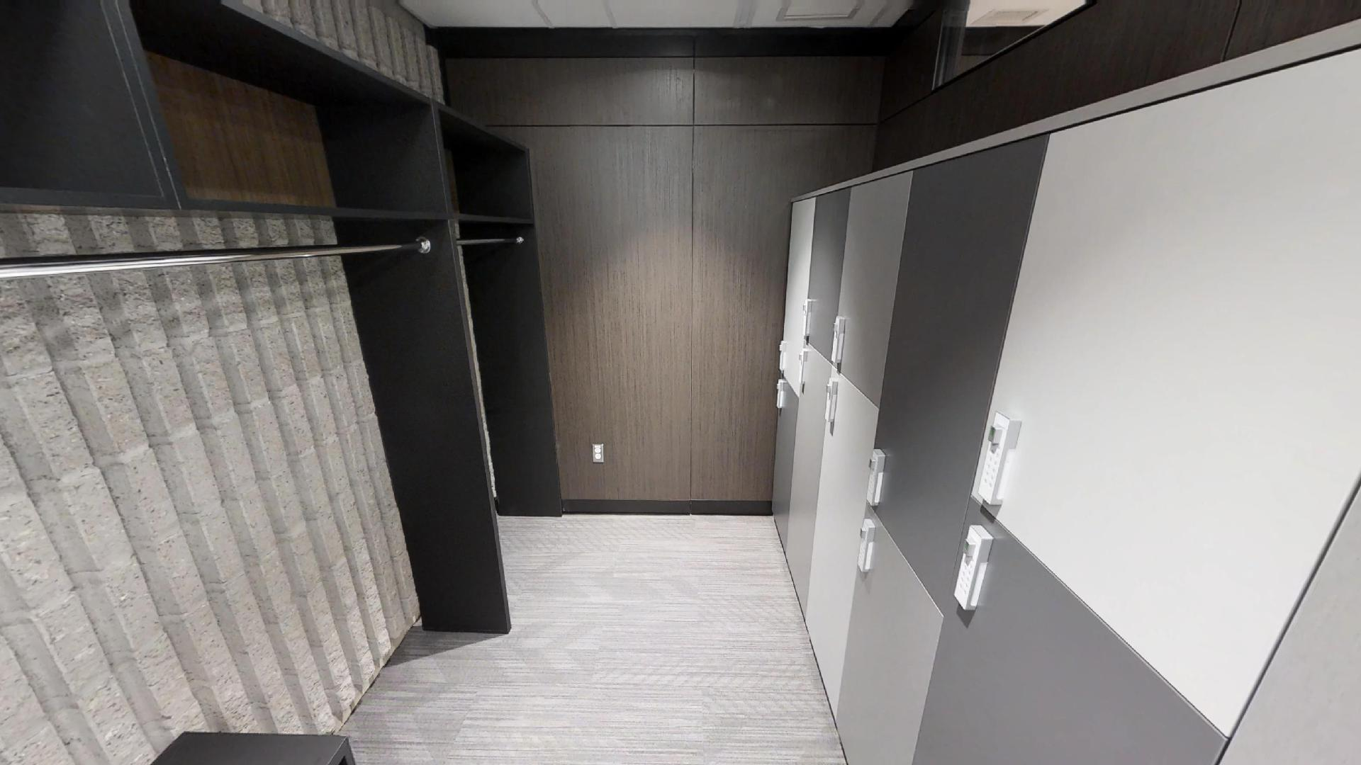
Vestiaire Cloak Room
Notes:
Arrêt n°7 : Vestiaire
Un espace supplémentaire est réservé pour les manteaux et les bottes.
Les visiteurs peuvent utiliser les casiers journaliers, au besoin.
Notez que l'espace pour accrocher les manteaux est divisé entre les fumeurs et les non-fumeurs. Une ventilation supplémentaire a été ajoutée dans cette pièce pour cette raison particulière.
FAIT AMUSANT – ARMOIRES-VESTIAIRES
L’équipe de coordination a fait un appel à tous dans le but de distribuer des plus petits casiers à ceux qui estimaient ne pas avoir besoin d’une armoire‑vestiaire pleine grandeur. L’équipe était convaincue que personne n’irait de l’avant et craignait d’avoir à attribuer des casiers plus petits contre la volonté des gens. Au contraire, il y a eu plus de volontaires que de casiers libres. L’expérience du 3B3 a permis à de nombreux employés de se rendre compte du peu d’espace dont ils ont besoin lorsque leur travail est mobile et sans papier!

